Slide 1
Библиотека Three.js
Тема №26

Slide 2
В тази лекция
  Основни характеристики
  Примерна употреба
  Други примери
  Интерактивност
  Текстури

Slide 3
Основни характеристики

Slide 4
Three.js
Какво е Tree.js
  JavaScript библиотека
  Генериране на 3D изображения в браузър
История
  Написана на ActionScript през 2009
  По-късно е преведена на JavaScript
  През 2010 кодът е поместен в github:
  https://github.com/mrdoob/three.js/

Slide 5
Преимущества
  Улеснява използването на WebGL
    Грижи се за рисуването на обектите
    Грижи се за шейдърите
    Грижи се за много от математическите пресмятания
  Гъвкавост
    Съвместимост с по-стари браузъри
    Възможност за добавяне на функционалност
    Не разчита на допълнителни браузър плъгини
  По-малко код и по-лесен за разбиране
  Множество онлайн примери

Slide 6
Недостатъци
  Трябва да се разучи библиотеката
  Документацията все още е в процес на обработка
  Не всичко, което ни е необходимо, може да бъде намерено в библиотеката

Slide 7
Употреба

Slide 8
Преди да започнем
Инсталация
  Трябва да изтеглим библиотеката от threejs.org:
  Запазваме я в локален .js файл
  В същата папка с нашия .js файл добавяме .html файл, в който ще се случва рисуването
  Елементите на библиотеката (функции, класове и константи) са достъпни чрез „префикса“ THREE

Slide 9
Инициализация на .html файла
  Задаваме размери и граници на страницата и полето за рисуване със CSS
  Включваме библиотеката с тага script
<!DOCTYPE html>
<html>
<head>
<meta charset=utf-8>
<title>Моето първо Three.js приложение</title>
<style>
body { margin: 0; }
canvas { width: 100%; height: 100% }
</style>
</head>
<body>
<script src="three.min.js"></script>
<script>
// Тук ще се помества JavaScript кодът
</script>
</body>
</html>

Slide 10
За генериране на изображение ни трябват
  Сцена от обекти
  Камера за гледна точка
  Графично поле за самото рисуване
Сцена
  Инстанция на Scene
Камера
  Инстанция на PerspectiveCamera
  Аргументите са
    Позиция на гледащия
    Аспект
    Близка граница на рисуване
    Далечна граница на рисуване

Slide 11
Графично поле
  Инстанция на WebGLRenderer
  Указваме размер със setSize, като за по-ниска резолюцията ползваме трети аргумент updateStyle = false
  Понякога се ползват и други рендери, за да се подсигури нормално рисуване, ако браузърът е по-стар или по някаква причина не поддържа WebGL
  Включваме в DOM с appendChild
<script>
var scene = new THREE.Scene();
var camera = new THREE.PerspectiveCamera( 75,
window.innerWidth / window.innerHeight, 0.1, 1000 );
var renderer = new THREE.WebGLRenderer();
renderer.setSize( window.innerWidth, window.innerHeight );
document.body.appendChild( renderer.domElement );
</script>

Slide 12
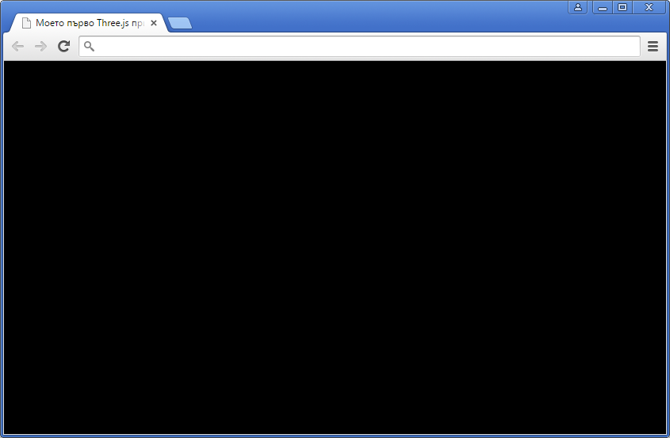
Тест
Файлове

Slide 13
Пример
Рисуване на кубове
  Ще създадем 5 куба
  Всеки от тях ще бъде с различен цвят
  Централният куб ще бъде по-голям от всички останали
  Ще сложим нов фон и сцената ще се върти така, че да можем да огледаме всички кубове

Slide 14
Създаване на куб
  Създаваме форма на куб (или паралелепипед) с BoxGeometry и подаваме като аргументи размерите му
  Ще създадем цвят на материала с MeshLambertMaterial, позволяващ осветяване на обектите
  Обединяваме формата с цвета в куб чрез Mesh
  Задаваме позицията position на куба с метода set, характерен за всички обекти
  Аналогично генерираме и останалите кубове
var geometry = new THREE.BoxGeometry( 3,3,3 );
var material = new THREE.MeshLambertMaterial( { color: 0xffffff } );
var cube = new THREE.Mesh( geometry, material );
cube.position.set(0, 0, 0);

Slide 15
Групиране на кубовете
  За момента кубовете са статични
  Вместо да ги въртим по отделно, ще ги обединим в общ обект space – инстанция на Object3D
  Добавяме кубовете в този обект с метода add
  Пак с add включваме самият обект в сцената
var space = new THREE.Object3D();
var cubes = [cube, cube2, cube3, cube4, cube5];
for (i = 0; i < cubes.length; i++)
{
space.add( cubes[i] );
}
scene.add( space );

Slide 16
Фон
  Променяме цветът на фона със setClearColor
Осветяване
  Ползваме инстанция на DirectionalLight за бяла светлина с интензитет 1, идваща от безкрайно отдалечен източник
  Позицията на светлината е вектор, определящ посока
  Искаме светлината да сочи към новия обект space, затова ще използваме свойството target
renderer.setClearColor( 0xcccccc, 1 );
var directionalLight = new THREE.DirectionalLight( 0xffffff, 1 );
scene.add( directionalLight );
directionalLight.position.set(0, 1, 1);
directionalLight.target = space;

Slide 17
Реализация на въртенето
  Създаваме функция drawFrame, отговаряща за рисуването на кадър
  Ориентацията на обектите се задава в свойството rotation
  Въртенето ще е по 0.02 радиана на всеки кадър като променяме rotation.y на груповия обект space
  С camera.lookAt центрираме камерата към обекта space
  Накрая рисуваме кадъра чрез render на графичното поле
var drawFrame = function () {
requestAnimationFrame( drawFrame );
space.rotation.y += 0.02;
camera.lookAt( space.position );
renderer.render( scene, camera );
};

Slide 18
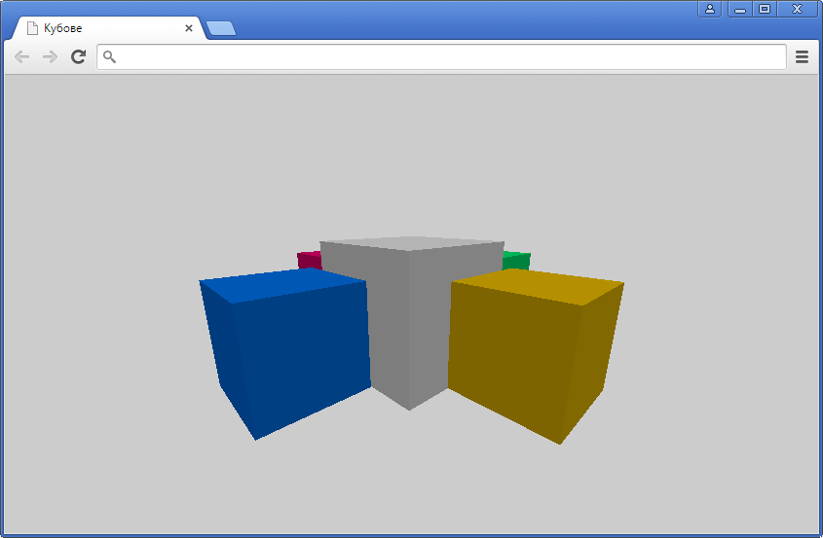
Тест
Файлове

Slide 19
Други примери

Slide 20
№1 По-сложни обекти
Нови обекти и друго осветяване
  Различни обекти, като всеки ще се върти индивидуално
    Икосаедър – инстанция на IcosahedronGeometry
    Тороиден възел – инстанция на TorusKnotGeometry
    Цилиндър – инстанция на CylinderGeometry
  Можем да направим обекти само с няколко реда код
  Избираме местоположение и цветове за обектите и ги поставяме на сцената
var geometry = new THREE.IcosahedronGeometry( raidus=5 );
var geometry = new THREE.TorusKnotGeometry( radius=2, tube=1,
radialSegments=100, tubularSegments=30 );
var geometry = new THREE.CylinderGeometry( radiusTop=5,
radiusBottom=3, height=5, radiusSegments=30 );

Slide 21
Въртене и осветяване
  За всеки обект по отделно променяме елемент от свойството му rotation
  За осветяване продължаваме да използваме насочена светлина с DirectionalLight
var render = function ()
{
requestAnimationFrame( render );
torusKnot.rotation.y += 0.02;
icosahedron.rotation.z += 0.01;
icosahedron.rotation.x += 0.005;
cylinder.rotation.x += 0.03;
camera.lookAt( scene.position );
renderer.render(scene, camera);
};
:
var directionalLight = new THREE.DirectionalLight( 0xffffff, 1 );
directionalLight.position.set( 0,0,7 );
scene.add(directionalLight );

Slide 22
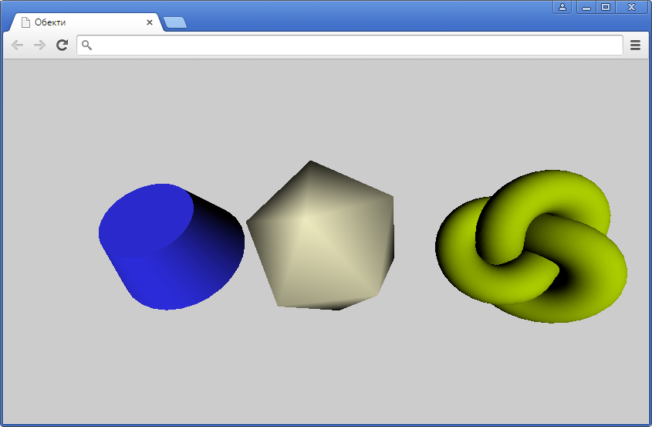
Тест
Файлове

Slide 23
Осветяване
  Има различни видове осветяване
    PointLight – задаваме позиция, а тя осветява нещата около себе си като крушка
    DirectionalLight – задаваме посока, към която да свети като слънчев лъч, безкрайно отдалечен
    HemisphereLight – има възможността за осветяване от две различни посоки
    SpotLight – може да хвърля сянка в дадена посока
    AmbientLight – околна светлина; цветът се прилага върху всички обекти на сцената
Промяна
  Същата светлината, но да е от точков източник – PointLight
var pointLight = new THREE.PointLight( 0xffffff, 1 );
pointLight.position.set( 0,0,7 );
scene.add( pointLight );

Slide 24
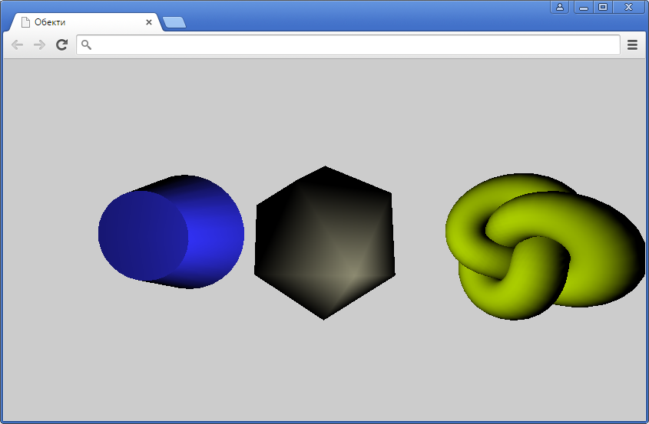
Тест
Файлове

Slide 25
№2 Движение със следа
Движещ се обект
  Сфера, която се движи по зададена траектория
  Ще оставя следа след себе си
  Първо създаваме сферата – инстанция на SphereGeometry
  След това на всеки кадър променяме нейната позиция по определена траектория
var geometry = new THREE.SphereGeometry( 1, 32, 32 );
var material = new THREE.MeshBasicMaterial( {color: 0xffff00} );
var sphere = new THREE.Mesh( geometry, material );
scene.add( sphere );
:
var x = 3*Math.cos(-2*i*(Math.PI/360))+Math.cos(10*i*(Math.PI/360));
var y = 3*Math.sin(-2*i*(Math.PI/360))+Math.sin(10*i*(Math.PI/360));
var z = 2;
sphere.position.set(x, y, z);

Slide 26
В съвременните версии на Three.js се ползват буферни атрибути
Оставяне на следа
  Ще осъществим нейното рисуването точка по точка чрез комбинация на геометричен обект и материал
  Всеки обект от тип Geometry има масив vertices, в който се запазват точките, които съставят модела на обекта
  В него ще запазим единствения връх на нашия обект
  Координатите на точката дефинираме с радиус-вектора на класа Vector3
  Обектът ще се показва като точка – инстанция на Points
  Визуалните му характеристики ще са такива, каквито са приложими за точки, а не за плътни обекти - инстанция на PointsMaterial
var geometry2 = new THREE.Geometry();
geometry2.vertices.push(new THREE.Vector3(x, y, z));
var material2 = new THREE.PointsMaterial({color:0x00ff00, size:0.25});
var particle = new THREE.Points(geometry2, material2);
scene.add( particle );

Slide 27
Динамично оразмеряване
  В допълнение – искаме графичното поле да заема целия прозорец дори и след промяна на размера му
  Добавяме следене на събитието resize
  Във функцията onWindowResize реагираме на събитието:
    Преизчисляваме аспекта aspect
    Актуализираме проективната матрица с updateProjectionMatrix
    Задаваме нови размери на графичното поле със setSize
window.addEventListener( 'resize', onWindowResize );
function onWindowResize()
{
camera.aspect = window.innerWidth / window.innerHeight;
camera.updateProjectionMatrix();
renderer.setSize( window.innerWidth, window.innerHeight );
}

Slide 28
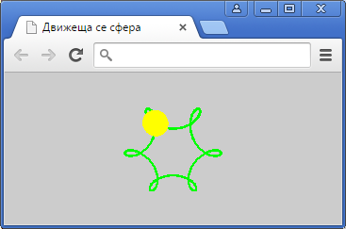
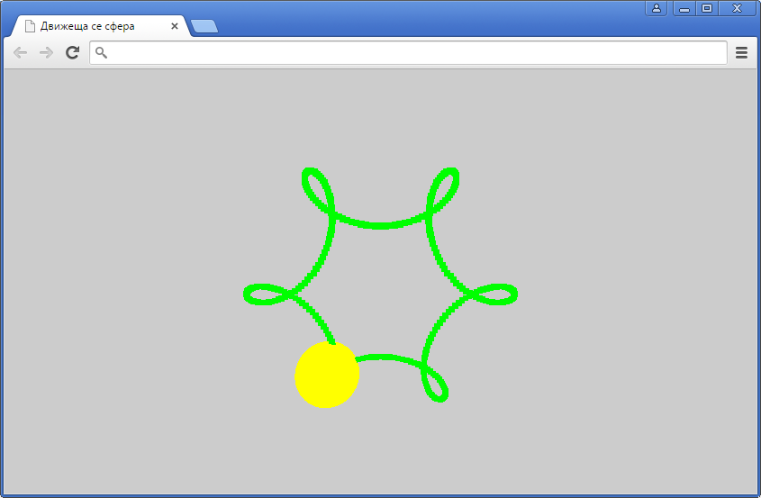
Тест
Файлове

Slide 29
№3 Триъгълник
В съвременните версии на Three.js се ползва буферна геометрия
Изграждане на плътен триъгълник
  Обекти, които се изграждат „ръчно“ изискват повече код от по-сложните, но вградени 3D обекти
  Създаваме ново геометрично тяло – инстанция на Geometry
  Включваме три Vector3 върха в масива от върхове vertices
  За да запълним фигурата, образувана от върховете, добавяме стена в масива faces
  Стената е дефинирана от три върха с индекси 0, 1 и 2 от масива vertices и е инстанция на Face3
var geometry = new THREE.Geometry();
geometry.vertices.push(
new THREE.Vector3( -5, 5, 0 ),
new THREE.Vector3( -5, -5, 0 ),
new THREE.Vector3( 5, -5, 0 )
);
geometry.faces.push( new THREE.Face3( 0, 1, 2 ) );

Slide 30
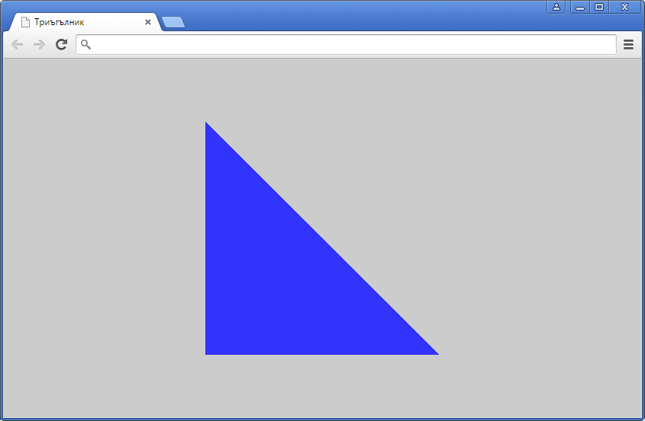
Тест
Файлове

Slide 31
Промяна на върхове
  Искаме единият от върховете да се движи непрекъснато
  Създаваме функция updateVertices, която ще променя връх на триъгълника
  Извикваме я от цикъла, направен с drawFrame
  Но триъгълникът не се променя. Защо?
var updateVertices = function() {
  if(triangle.geometry.vertices[0].x < 5)
triangle.geometry.vertices[0].x += 0.1;
еlse
triangle.geometry.vertices[0].x = -5;
};
:
var drawFrame = function () {
:
updateVertices();
:
};

Slide 32
  При генерирането на обект координатите от масива vertices се ползват еднократно
  Ако те се сменят след това, формата на обекта няма да се прегенерира от самосебе си
  Със свойството verticesNeedUpdate указваме, че върховете са променени и формата трябва да се генерира отново
  Това свойство трябва да се прави true след всяка промяна на върховете
  Забележка: поради преизползването на обекти в JS, вместо triangle.geometry.verticesNeedUpdate можем да ползваме само geometry.verticesNeedUpdate
var updateVertices = function() {
if(triangle.geometry.vertices[0].x < 5) {
triangle.geometry.vertices[0].x += 0.1;
}
else {
triangle.geometry.vertices[0].x = -5;
}
triangle.geоmetry.verticesNeedUpdate = true;
};

Slide 33
Промяна на цвят
  Всеки от върховете на стена може да има свой цвят
  При рисуване на стената цветът на вътрешността се интерполира от цветовете на върховете
Реализация
  Цветовете се записват в масива vertexColors на стена
  Дефинираме цветовете като инстанции на Color
  В материала на триъгълника указваме с VertexColors, че цветовете ще се вземат от върховете
var face = new THREE.Face3(0, 1, 2);
face.vertexColors[0] = new THREE.Color(0xff0000);
face.vertexColors[1] = new THREE.Color(0x00ff00);
face.vertexColors[2] = new THREE.Color(0x0000ff);
geometry.faces.push(face);
var material = new THREE.MeshBasicMaterial(
{vertexColors: THREE.VertexColors});

Slide 34
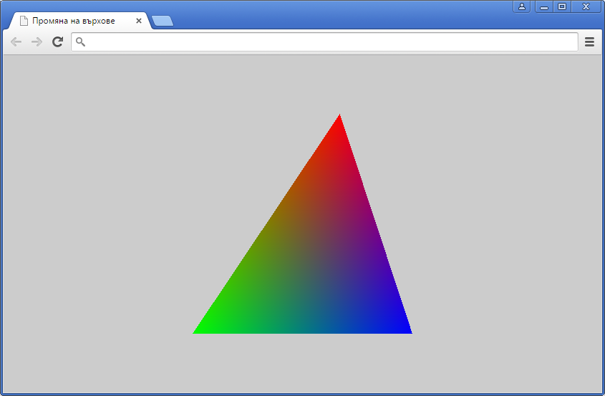
Тест
Файлове

Slide 35
Интерактивност

Slide 36
№4 Интерактивност
Библиотека OrbitControls (orbit_controls.js)
  Предоставя възможности и за лесно боравене с мишката
  Въртенето на сцената с мишката, както и приближаване и отдалечаване със скрол става изключително лесно
  Създаваме нов обект от тип OrbitControls, който свързваме с камерата, за да контролира движението
  С update обновяваме данните за обекта (местоположение на мишката, дали е натиснат бутон и т.н.)
controls = new THREE.OrbitControls(camera);
var render = function () {
requestAnimationFrame( render );
controls.update();
camera.lookAt( scene.position );
renderer.render(scene, camera);
};

Slide 37
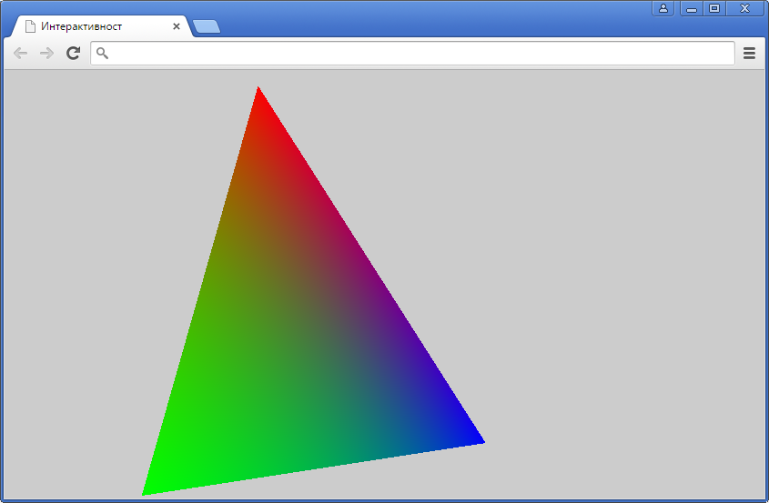
Тест
Файлове

Slide 38
Избор на обект
Още малко интерактивност
  Засичаме обект с мишката и при кликване върху него променяме цвета на обекта
Идея за реализация
  Следим събитието за кликване с мишката
  Пускаме лъч от камерата по посока на погледа
  Намираме всички обекти, пресичащи лъча
  Променяме ги

Slide 39
Локални екранни координати
  Прехващаме събитието mousedown
  Преобразуваме координатите на мишката clientX и clientY, като отчитаме смяната на посоката на координатите по Y
  Целта е да получим локални екранни координати
  При тях графичното поле сe простира от (-1,-1) до (+1,+1)
  Изчислените екранни координати запомняме в 2D вектор mouse2D, който е инстанция на Vector2
document.addEventListener( 'mousedown', onDocumentMouseDown );
function onDocumentMouseDown( event ) {
var mouse2D = new THREE.Vector2(
    event.clientX/window.innerWidth * 2 - 1,
-event.clientY/window.innerHeight * 2 + 1 );
}

Slide 40
Трасиране с лъч
  Създаването на лъч става с Raycaster
  Нагласянето му спрямо гледната точка става със setFromCamera, като подаваме локалните екранни координати mouse2D и текущата гледна точка camera
  С метода intersectObjects намираме кои от подадените в параметъра-масив обекти се пресичат от лъча
  Резултатът е масив intersects от обекти
  На първия обект от този масив сменяме цвета на материала да е случаен от 0x000000 до 0xFFFFFF със setHex
function onDocumentMouseDown( event ) {
...
var raycaster = new THREE.Raycaster();
raycaster.setFromCamera( mouse2D, camera );
var intersects = raycaster.intersectObjects( [triangle] );
if ( intersects.length > 0 )
intersects[0].object.material.color.setHex(Math.random()*0xffffff);
}

Slide 41
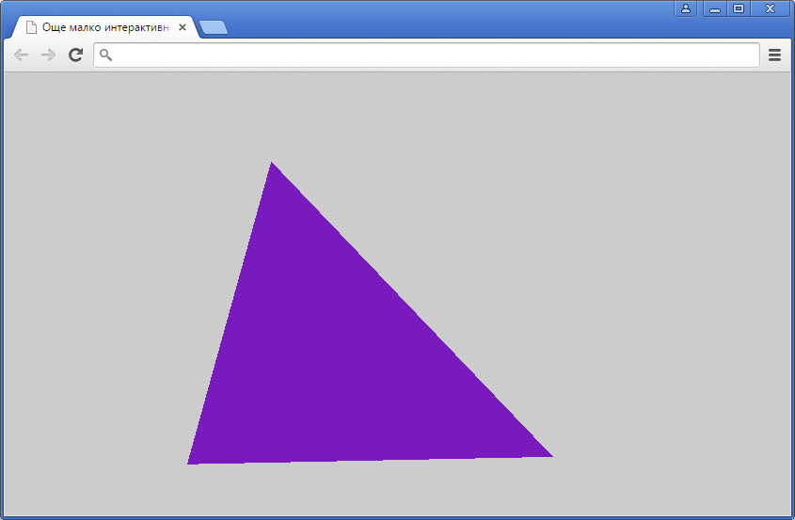
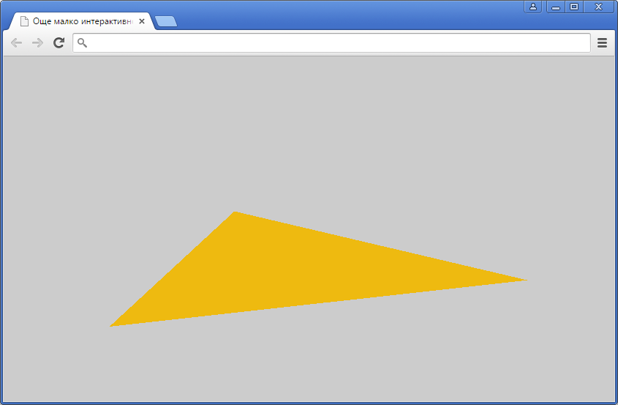
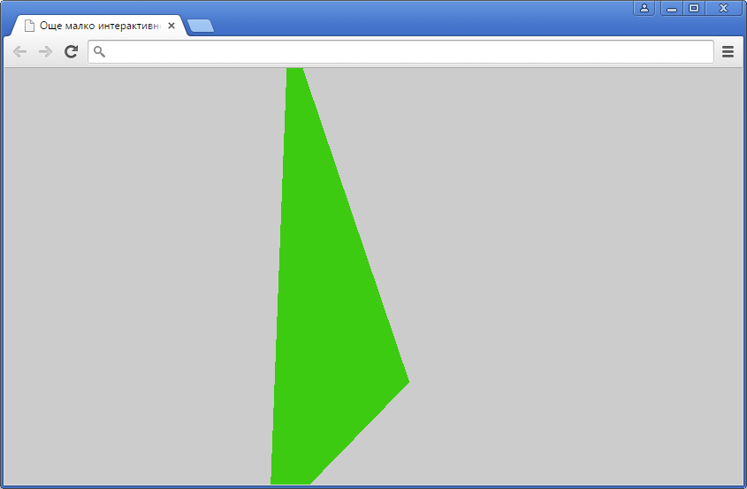
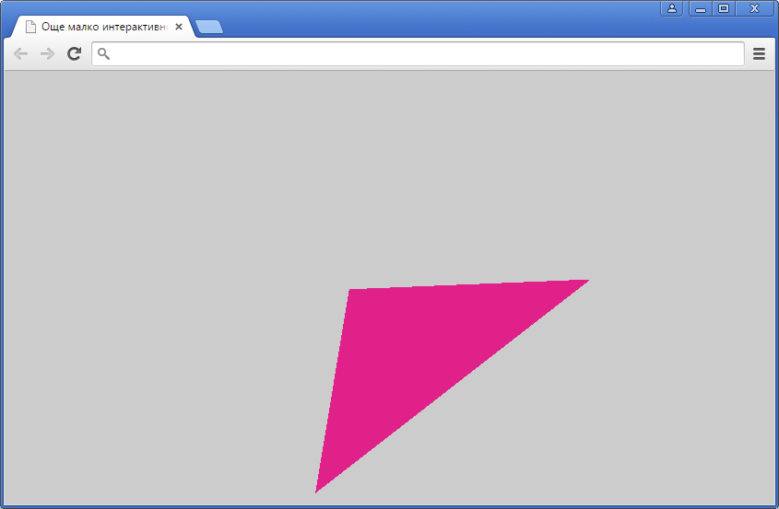
Тест
Файлове

Slide 42
Текстури

Slide 43
Къщичка с текстури
Цел
  Ще създадем прост вариант на къщичка
  Стени и покрив с текстури, без прозорци, врата и комин
Покрив
  Покривът ще бъде конус
  В three.js няма отделен примитив за конуси, затова ползваме цилиндър CylinderGeometry с параметри
    Радиус на горната основа 0
    Радиус на долна основа 4
    Височина 4
    Брой странични сегменти 32
var roof = new THREE.CylinderGeometry( 0, 4, 4, 32 );

Slide 44
Текстури
  Чрез ImageUtils.loadTexture подаваме картинка за текстура
  Със свойството anisotropy и метода getMaxAnisotropy превключваме на текстурно заглаждане
    Забележка: ползват се няколко съседни пиксела от текстура (понякога резултатът е по-добър спрямо текстурно заглаждане с алтернативни техники като mipmap)
  Вместо цвят в MeshBasicMaterial подаваме текстура
  Аналогично създаваме и куб за основа на къщичката
var texture = THREE.ImageUtils.loadTexture('roof.png');
texture.anisotropy = renderer.getMaxAnisotropy();
var material = new THREE.MeshBasicMaterial({ map: texture });
var mesh = new THREE.Mesh(roof, material);
mesh.position.set(0, 3.5, 0);
scene.add(mesh);

Slide 45
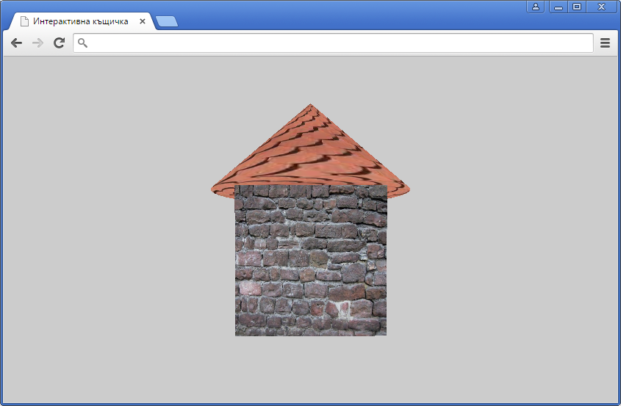
Тест
Файлове

Slide 46
Допълнителна информация

Slide 47
Допълнителна информация
Повече информация за Three.js
  Документация: http://threejs.org/docs/
Библиотека Babylon.js
  По-нова от Three.js – излиза през 2013
  Имат сходен стил
  Babylon.js е зависима библиотека
  Сравнение между библиотеките:
  http://www.sitepoint.com/three-js-babylon-js-comparison-webgl-frameworks/

Slide 48
Внимание!
Разлики
  Има големи разлики между различните
  версии на Three.js
  Възможно е някои неща да са поддържани от стара версия, но не и от настояща и обратно
  При ползване на информация и примери от интернет (например в SO) бъдете много внимателни за коя версия се отнася кода

Slide 49
Речник

Slide 50
Речник на новите неща
Геометрични форми
Сцена
Geometry | Създаване на геометрична фигура
BoxGeometry | Създаване на паралелепипед
IcosahedronGeometry | Създаване на икосаедър
TorusKnotGeometry | Създаване на преплитащ се тор
CylinderGeometry | Създаване на цилиндър (конус при радиус нула на една от основите)
Scene | Създаване на сцена
WebGLRenderer | Създаване на рендер
setSize | Задаване на размери на графичното поле
setClearColor | Задаване на цвят за фон

Slide 51
Светлина и осветяване
Гледна точка
DirectionalLight | Създаване на светлинен лъч
AmbientLight | Създаване на светлина, прилагана върху всички обекти
HemisphereLight | Създаване на светлина от две посоки
PointLight | Създаване на светлина като от крушка
SpotLight | Създаване на светлина, хвърляща сянка
PerspectiveCamera | Създаване на камера с перспективна проекция
lookAt | Задаване на гледна точка
target | Задаване на цел
OrbitControls | Контроли, засичащи въртенето на сцената

Slide 52
Материали и текстури
Рисуване и свойства на обектите
MeshBasicMaterial | Създаване на възможно най-прост материал
MeshLambertMaterial | Създава материал за матови повърхности
PointsMaterial | Материал за точки
ImageUtils.loadTexture | Зареждане на текстура
getMaxAnisotropy | Задаване на максимално качество на текстурата
render | Рисуване на изображението
vertices | Върхове на дадена фигура
vertexColors | Цветове на върховете
verticesNeedUpdate | Флаг за определяне дали върховете ще бъдат променяни
position.set | Задаване на позиция на обект
rotation.x/y/z | Въртене на обект по x/y/z ос

Slide 53
Трасиране на лъч
Обекти
Raycaster | Създаване на лъч
setFromCamera | Задаване на посока на лъч
intersectObjects | Определяне на обекти, през които лъч преминава
Vector2 | 2D точка или вектор
Vector3 | 3D точка или вектор
Mesh | Комбиниране на материал и геометрична форма в обект
add | Добавяне на предмет към обект

Slide 54
Въпроси и коментари

Slide 55
Край

